Slide 1
Energi potensial
Ayu latifah
Fisika dasar

Slide 2
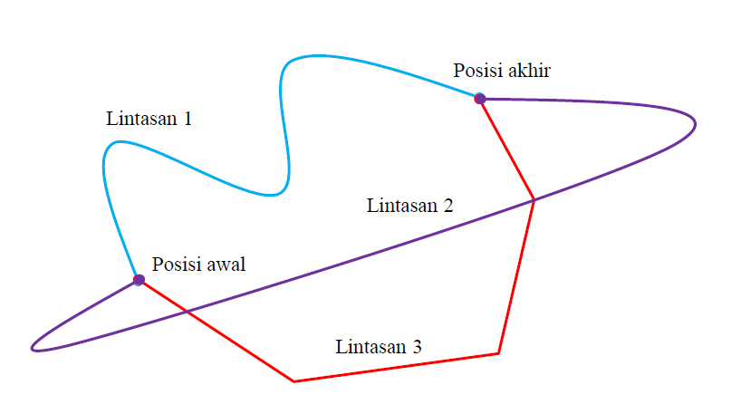
Gaya konservatif
Kerja yang dilakukan oleh gaya untuk memindahkan benda umumnya bergantung pada lintasan yang ditempuh di mana integral dilakukan sesuai dengan lintasan tempuh.
Lintasan yang berbeda umumnya menghasilkan kerja yang berbeda meskipun posisi awal dan akhir sama.
Namun ada jenis gaya, dimana usaha yang dilakukan oleh gaya tersebut sama sekali tidak bergantung pada lintasan yang ditempuh.
Gaya yang memiliki sifat dimana ssaha yang dilakukan gaya semata-mata bergantung pada posisi awal dan posisi akhir benda disebut Gaya Konservatif.

Slide 3

Contoh gaya konservatif
Gaya gravitasi: $F\left(r\right)=−G\frac{m_{1}m_{2}}{r^{2}}$
Gaya listrik (Coulomb): $F\left(r\right)=−k\frac{q_{1}q_{2}}{r^{2}}$
Gaya pegas (Hooke): $F\left(x\right)=−kx$
Dsb.

Slide 4
Energi potensial
Energi yang bergantung pada posisi dan massa benda adalah Energi Potensial
Kerja yang dilakukan gaya konservatif untuk memindahkan benda dari posisi awal ke posisi akhir sama dengan selisih energi potensial awal dan energy potensial akhir.
Pernyataan ini dapat dikatakan sebagai teorema kerja-energi bentuk kedua.

Slide 5
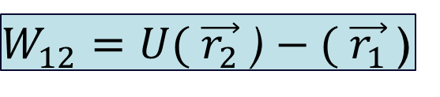
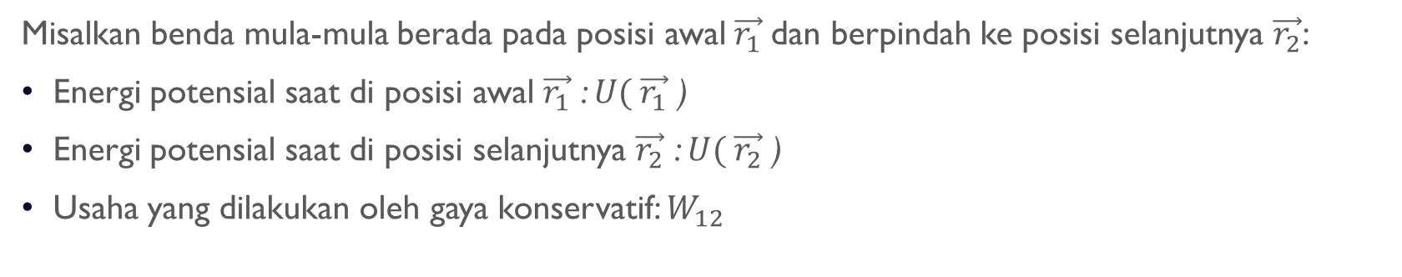
Misalkan benda mula-mula berada pada posisi awal$\vec{r_{1}}$ dan berpindah ke posisi selanjutnya $\vec{r_{2}}$:
Energi potensial saat di posisi awal $\vec{r_{1}}$ : $U( \vec{r_{1}}$ )
Energi potensial saat di posisi selanjutnya $\vec{r_{2}}$ : $U( \vec{r_{2}}$ )
Usaha yang dilakukan oleh gaya konservatif: $W_{12}$
$W_{12}=U( \vec{r_{2}}\text{ )}−( \vec{r_{1}}$)

Slide 6
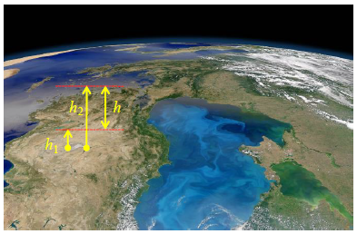
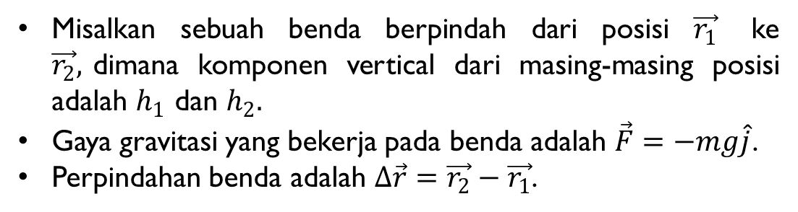
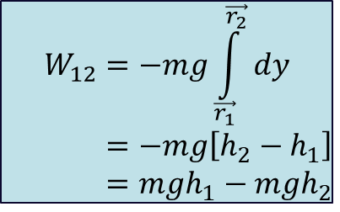


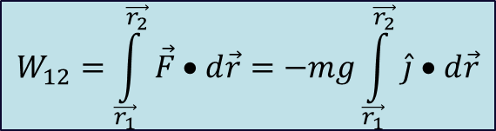
Energi potensial gravitasi di sekitar permukaan bumi
Misalkan sebuah benda berpindah dari posisi $\vec{r_{1}}$ ke $\vec{r_{2}},$dimana komponen vertical dari masing-masing posisi adalah $h_{1}$ dan $h_{2}.$
Gaya gravitasi yang bekerja pada benda adalah $\vec{F}=−mg\hat{j}$.
Perpindahan benda adalah $∆\vec{r}=\vec{r_{2}}−\vec{r_{1}}$.
$$W_{12}=\int_{\vec{r_{1}}}^{\vec{r_{2}}}{\vec{F} • d\vec{r}}=−mg\int_{\vec{r_{1}}}^{\vec{r_{2}}}{\hat{j} • d\vec{r}}$$
$$W_{12}=−mg\int_{\vec{r_{1}}}^{\vec{r_{2}}}{dy}$$
$$=−mg\left[h_{2}−h_{1}\right]$$
$$=mgh_{1}−{mgh}_{2}$$
$$d\vec{r}=\hat{i}dx+\hat{j}dy+\hat{k}dz$$
$$\hat{j} • d\vec{r}=dy$$

Slide 7



Berdasarkan definisi banda energi potensial bahwa kerja oleh gaya konservatif sama dengan selisih energi potensial awal dan akhir maka:
Secara umum, benda yang berada pada ketinggian h dari permukaan bumi memiliki energi potensial gravitasi sebesar:
$$U_{1}=mgh_{1}$$
$$U_{2}=mgh_{2}$$
$$U=mgh$$

Slide 8

contoh
Sebuah air terjun yang memiliki ketinggian 18 meter dari dasar memiliki debit 25 $m^{3}$/detik. Berapa kerja yang dilakukan bumi untuk menjatuhkan air selama 1 jam? Massa jenis air adalah 1.000 kg/$m^{3}$.

Slide 9
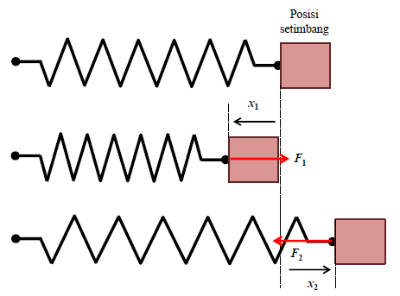
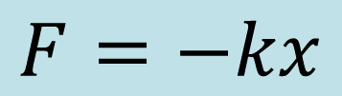
Energi potensial pegas
Di samping energi potensial gravitasi, energi potensial lain yang dapat kita jumpai adalah energi potensial pegas. Misalkan sebuah benda diikat di ujung sebuah pegas. Benda kemudian ditarik sehingga pegas bertambah panjang sebesar x dari posisi setimbang. Berdasarkan hukum Hooke, gaya yang dilakukan pegas pada benda memenuhi persamaan:
$$F=−kx$$

Slide 10
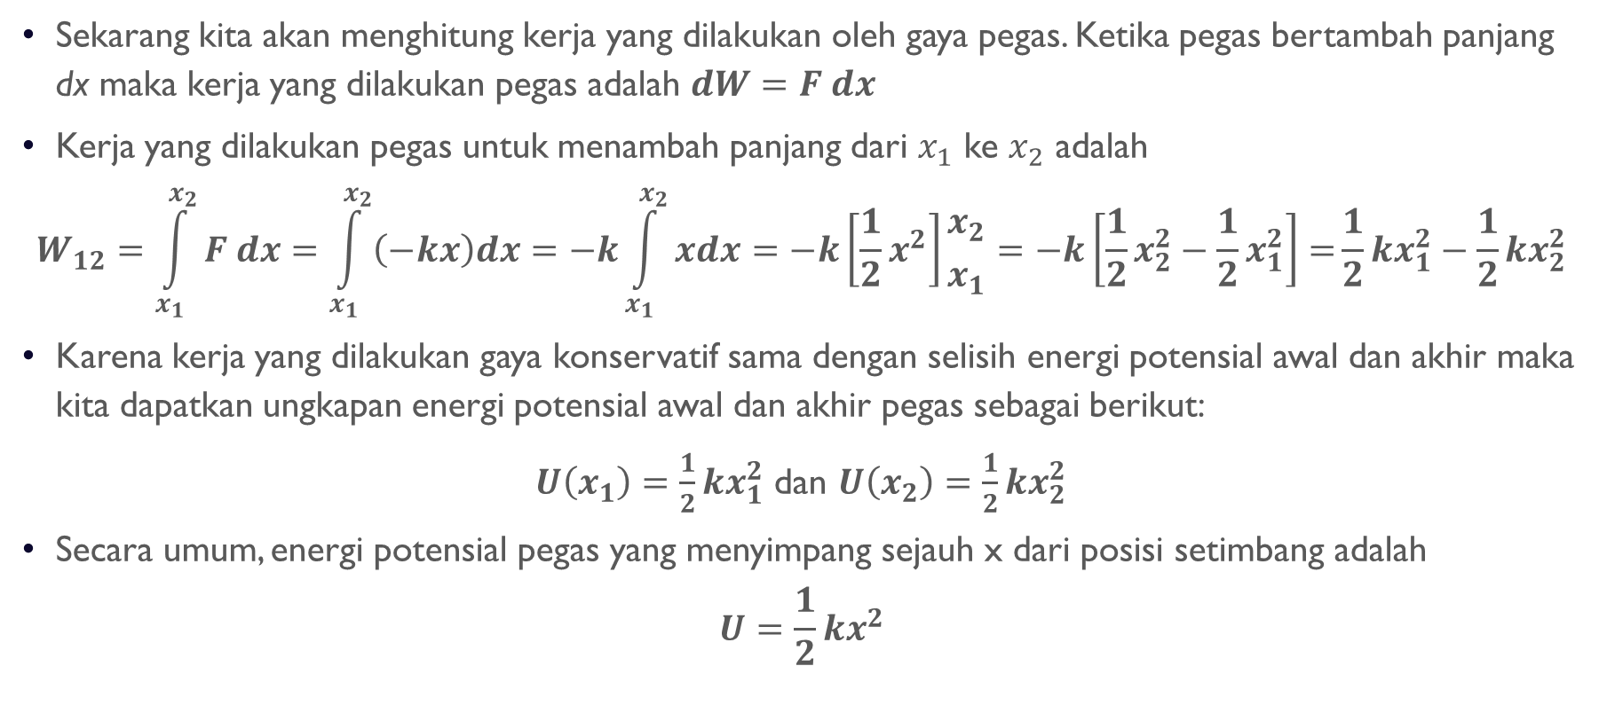
Sekarang kita akan menghitung kerja yang dilakukan oleh gaya pegas. Ketika pegas bertambah panjang dx maka kerja yang dilakukan pegas adalah $dW=F dx$
Kerja yang dilakukan pegas untuk menambah panjang dari $x_{1}$ ke $x_{2}$ adalah
$$W_{12}=\int_{x_{1}}^{x_{2}}{F dx}=\int_{x_{1}}^{x_{2}}{\left(−kx\right)dx=−k\int_{x_{1}}^{x_{2}}{xdx=−k\left[\frac{1}{2}x^{2}\right]{x_{2} \atop x_{1}}=−k\left[\frac{1}{2}x_{2}^{2}−\frac{1}{2}x_{1}^{2}\right]=}}\frac{1}{2}{kx}_{1}^{2}−\frac{1}{2}{kx}_{2}^{2}$$
Karena kerja yang dilakukan gaya konservatif sama dengan selisih energi potensial awal dan akhir maka kita dapatkan ungkapan energi potensial awal dan akhir pegas sebagai berikut:
$U\left(x_{1}\right)=\frac{1}{2}{kx}_{1}^{2}$ dan $U\left(x_{2}\right)=\frac{1}{2}{kx}_{2}^{2}$
Secara umum, energi potensial pegas yang menyimpang sejauh x dari posisi setimbang adalah
$$U=\frac{1}{2}kx^{2}$$

Slide 11
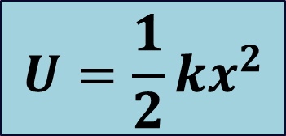
latihan
Berapakah konstanta pegas yang menyimpan energi potensial elastis sebesar 25 J ketika menyimpang sejauh 7,5 cm?
$$U=\frac{1}{2}kx^{2}$$

Slide 12
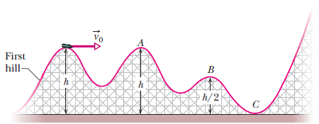


Pada gambar dibawah, sebuah mobil roller-coaster tanpa gesekan dengan massa 825 kg berada di puncak bukit pertama dengan kecepatan awal 17.0 m/s pada ketinggian 42.0 m. Berapa banyak usaha atau kerja yang dilakukan gaya gravitasi pada mobil dari titik itu ke (a) titik A, (b) titik B, dan (c) titik C? Jika energi potensial gravitasi sistem mobil-Bumi dianggap nol pada C, berapakah nilainya ketika mobil berada pada (d) B dan (e) A? (f) Jika massa dua kali lipat, apakah perubahan energi potensial gravitasi sistem antara titik A dan B meningkat, menurun, atau tetap sama?
$$W= \vec{F} • \vec{d}=mgh$$
$$U= \vec{F} • \vec{d}=mgh$$

Slide 13
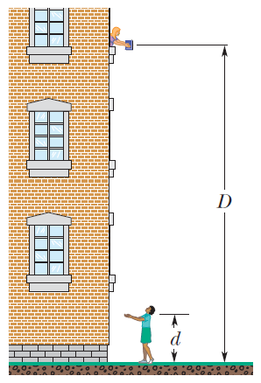


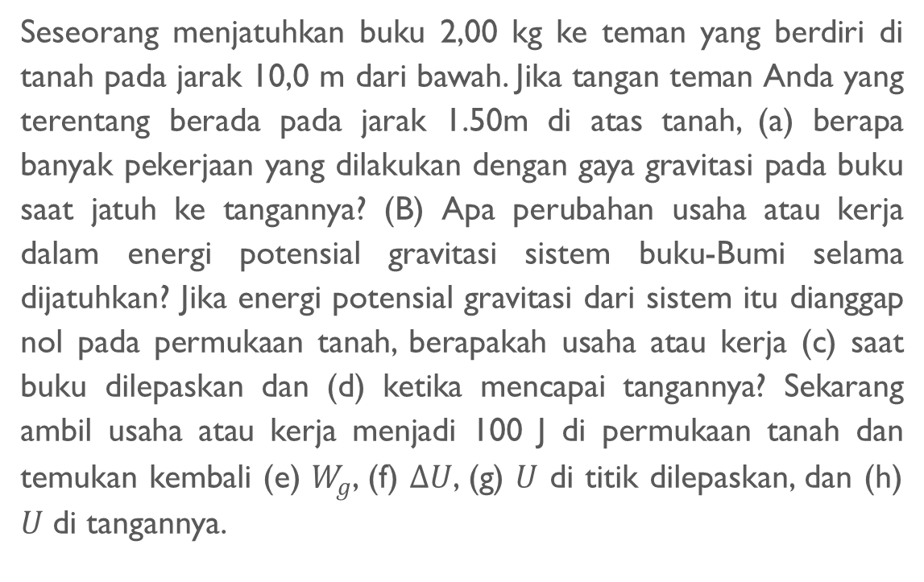



Seseorang menjatuhkan buku 2,00 kg ke teman yang berdiri di tanah pada jarak 10,0 m dari bawah. Jika tangan teman Anda yang terentang berada pada jarak 1.50m di atas tanah, (a) berapa banyak pekerjaan yang dilakukan dengan gaya gravitasi pada buku saat jatuh ke tangannya? (B) Apa perubahan usaha atau kerja dalam energi potensial gravitasi sistem buku-Bumi selama dijatuhkan? Jika energi potensial gravitasi dari sistem itu dianggap nol pada permukaan tanah, berapakah usaha atau kerja (c) saat buku dilepaskan dan (d) ketika mencapai tangannya? Sekarang ambil usaha atau kerja menjadi 100 J di permukaan tanah dan temukan kembali (e) $W_{g}$, (f) $∆U$, (g) $U$ di titik dilepaskan, dan (h) $U$ di tangannya.
$$W=mgd\cos{θ}$$
$$U_{i}= mgy_{i}$$
$$∆U=−W$$
$$∆U= mg(y_{f}−y_{i})$$
$$U_{f}= mgy_{f}$$

Slide 14
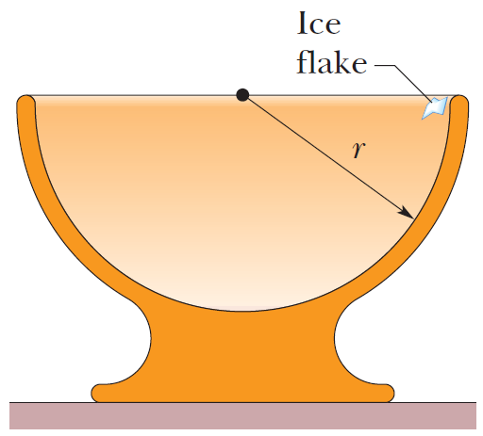


Pada gambar disamping, serpihan es 2,00 g dilepaskan dari tepi mangkuk hemisferis dengan radius yang dimiliki adalah 22,0 cm. Kontak yang terjadi tidak ada gesekan. (a) Berapa banyak kerja atau usaha yang dilakukan pada serpihan es oleh gaya gravitasi selama turunnya serpihan ke dasar mangkuk? (b) Apa perubahan energi potensial dari sistem serpihan-Bumi selama penurunan itu? (c) Jika energi potensial itu dianggap nol di dasar mangkuk, berapakah nilainya ketika serpihan dilepaskan? (d) Jika, sebaliknya, energi potensial diambil menjadi nol pada titik pelepasan, berapakah nilainya ketika serpihan mencapai bagian bawah mangkuk? (e) Jika massa serpihan digandakan, apakah besaran jawaban untuk (a) sampai (d) meningkat, berkurang, atau tetap sama?
$$W=mgr$$
$$∆U=−W$$

